Slide 1
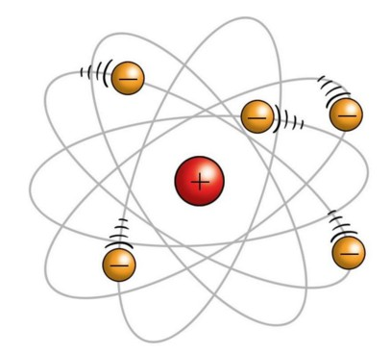
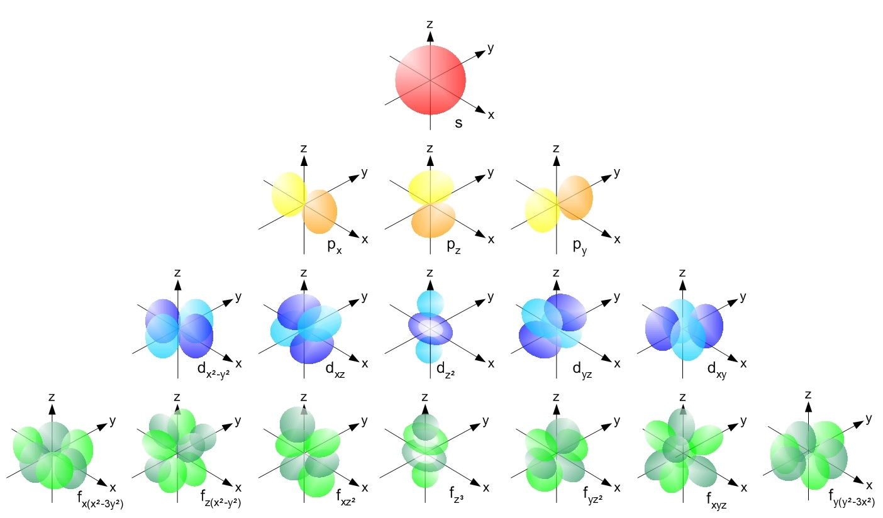
Стан електронів
в атомі

Slide 2
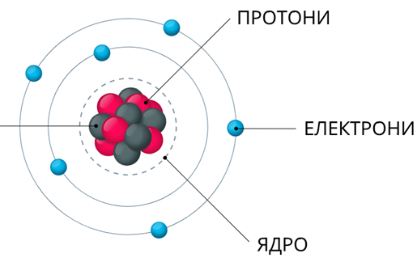
Атом – найменша, електронейтральна, хімічно неподільна частинка речовини
Атом складається з щільного ядра з позитивно заряджених протонів та електрично нейтральних нейтронів.
Ядро оточене набагато більшою за розміром оболонкою з негативно заряджених
електронів.
Нейтрони

Slide 3

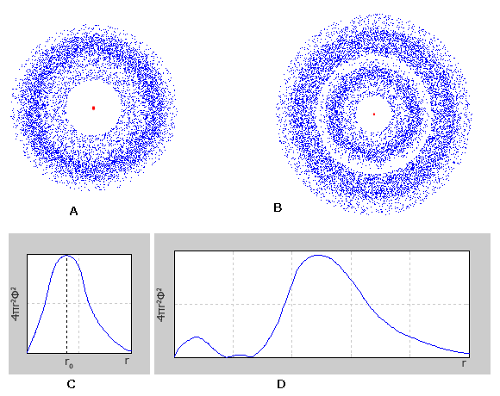
Стан електронів в атомі
Електрон одночасно проявляє властивості і частинки, і хвилі – говорячи науковою мовою, має двоїсту природу.
Електрон рухається з дуже великою швидкістю. Швидкість обертання електрона
навколо ядра настільки велика, що він одночасно може перебувати в різних точках навколо ядра.
Електрон не утворює траєкторію, а утворює електронну хмару, густина якої показує, в яких місцях електрон буває частіше, а в яких рідше.

Slide 4
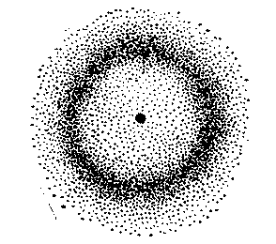
Електронна хмара
Електронна хмара – модель руху електрона в атомі, графічне зображення області, де можливе перебування електрона.
Розглянемо атом Гідрогену, ядро якого складається з одного протона навколо якого рухається один електрон
Як бачимо, ймовірність перебування електрона в ядрі дорівнює нулю.
В міру віддалення від ядра вона швидко зростає й на деякій відстані від ядра досягає максимуму,
після чого поступово зменшується.

Slide 5
Атомна орбіталь
Точно обмежити ділянку простору і зазначити перебування електрона в ньому неможливо. Електрон може бути в будь-якій точці атомного простору, однак ймовірність знаходження в ньому буде не однаковою. Тому було введено поняття атомна орбіталь.
Атомна орбіталь – це частина простору навколо ядра, ймовірність перебування електрона в якому дорівнює до 95%, тобто найімовірніше.
Ядро
Низька ймовірність перебування електрона
Висока ймовірність перебування електрона

Slide 6
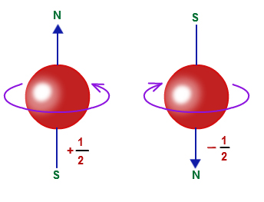
Спін електрона
Рухаючись навколо ядра, електрон ще й обертається навколо своєї осі. Цей рух називається «спін».
Спін – це рух електрона навколо власної осі.
Якщо 2 електрони мають однакові напрямки обертання, то говорять, що це електрони з паралельними спінами,
а якщо напрямки обертання у них протилежні, тобто, один обертається за годинниковою стрілкою, а інший – проти, то це електрони з антипаралельними спіними.
Орбіталі зображують квадратиком, а електрон у ній – стрілкою.
неспарений електрон
спарені електрони з антипаралельними спінами
На одній орбіталі може перебувати лише 2 електрона, які мають протилежні спіни.

Slide 7
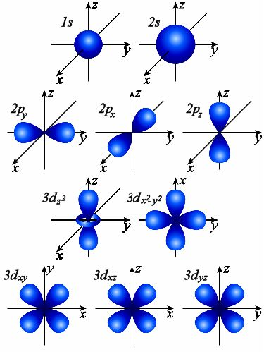
Характеристака орбіталей
Орбіталі, які утворюють електрони, відрізняються одна від одної:
Розміром
Формою
Положенням у просторі
Орбіталі мають різні розміри.
Чим ближче орбіталь до ядра, тим менше її розмір.

Slide 8
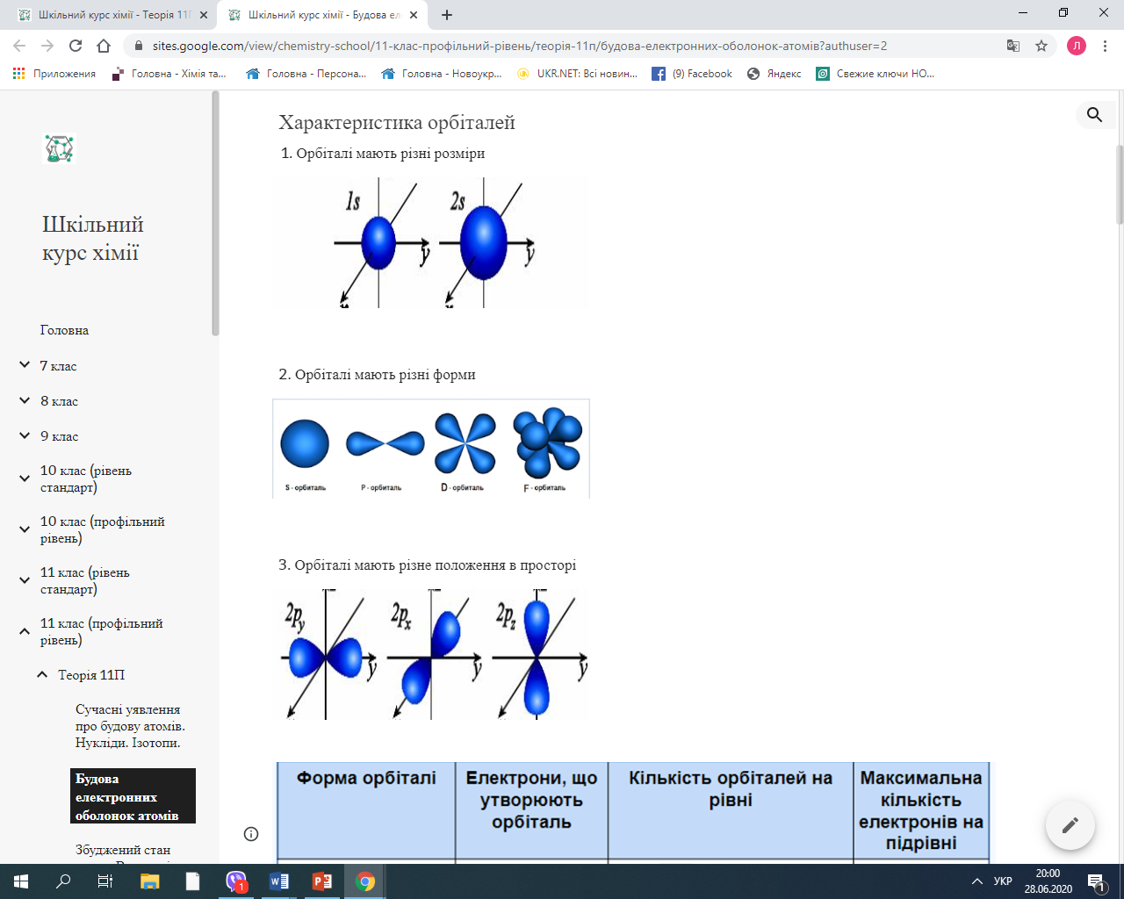
Характеристака орбіталей
Орбіталі мають різні форми.
Вони можуть бути кулястими, гантелоподібними, у формі чотирьох або шестипелюсткової квітки.
Орбіталі різної форми позначають різними буквами: s, p, d i f.

Slide 9
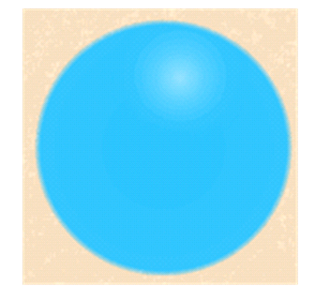
S – орбіталь
s-орбіталі мають форму сфери,
а електрони з такою формою електронної хмари називаються s-електронами;
Вона міститься найближче до ядра ,
це найстійкіша орбіталь

Slide 10
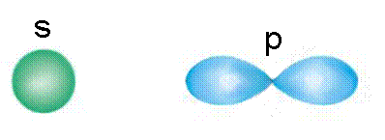
Р – орбіталь
Р-орбіталі мають форму об’ємної вісімки (гантелі),
а електрони з такою формою електронної хмари називаються р-електронами.

Slide 11
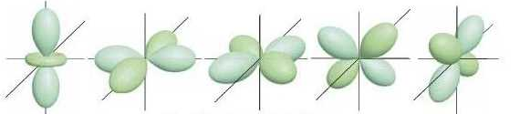
d – орбіталі
Електрони набувають ще більшого запасу енергії, складніших рухів, у результаті утворюються складні і красиві об’ємні геометричні фігури, чотирі у формі чотирьохпелюсткових квіток, а одна у формі гантелі, пропущеної крізь кільце.
Електрони з такою формою електронної хмари називаються
d-електронами.

Slide 12
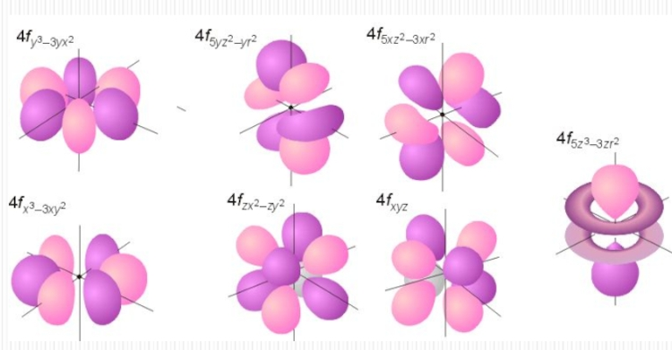
f – орбіталі
Ще більшого запасу енергії і складніших рухів набувають f - електорни, у результаті утворюються складні і красиві об’ємні геометричні фігури здебільшого і вигляді шестипелюсткової квітки.

Slide 13
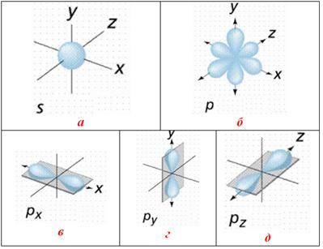
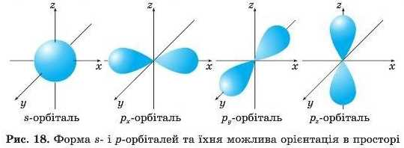
Характеристака орбіталей
Орбіталі мають різні положення у просторі.

Slide 14
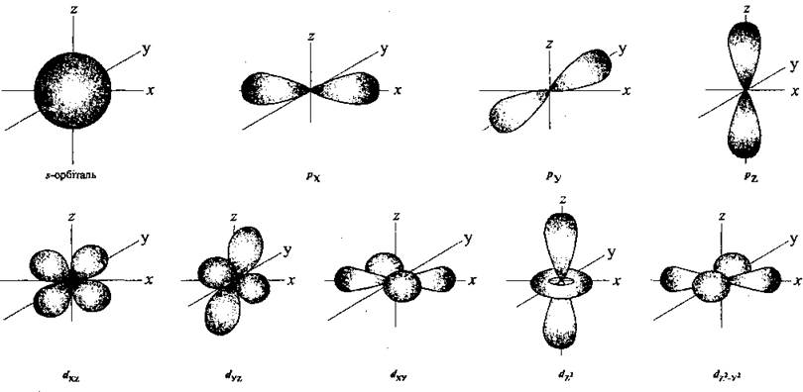
Характеристака орбіталей
s-орбіталь має одне положення в просторі;
p-орбіталь – 3 положення в просторі
.
d-орбіталь – 5 положень в просторі
f-орбіталь – 7 положень в просторі

Slide 15
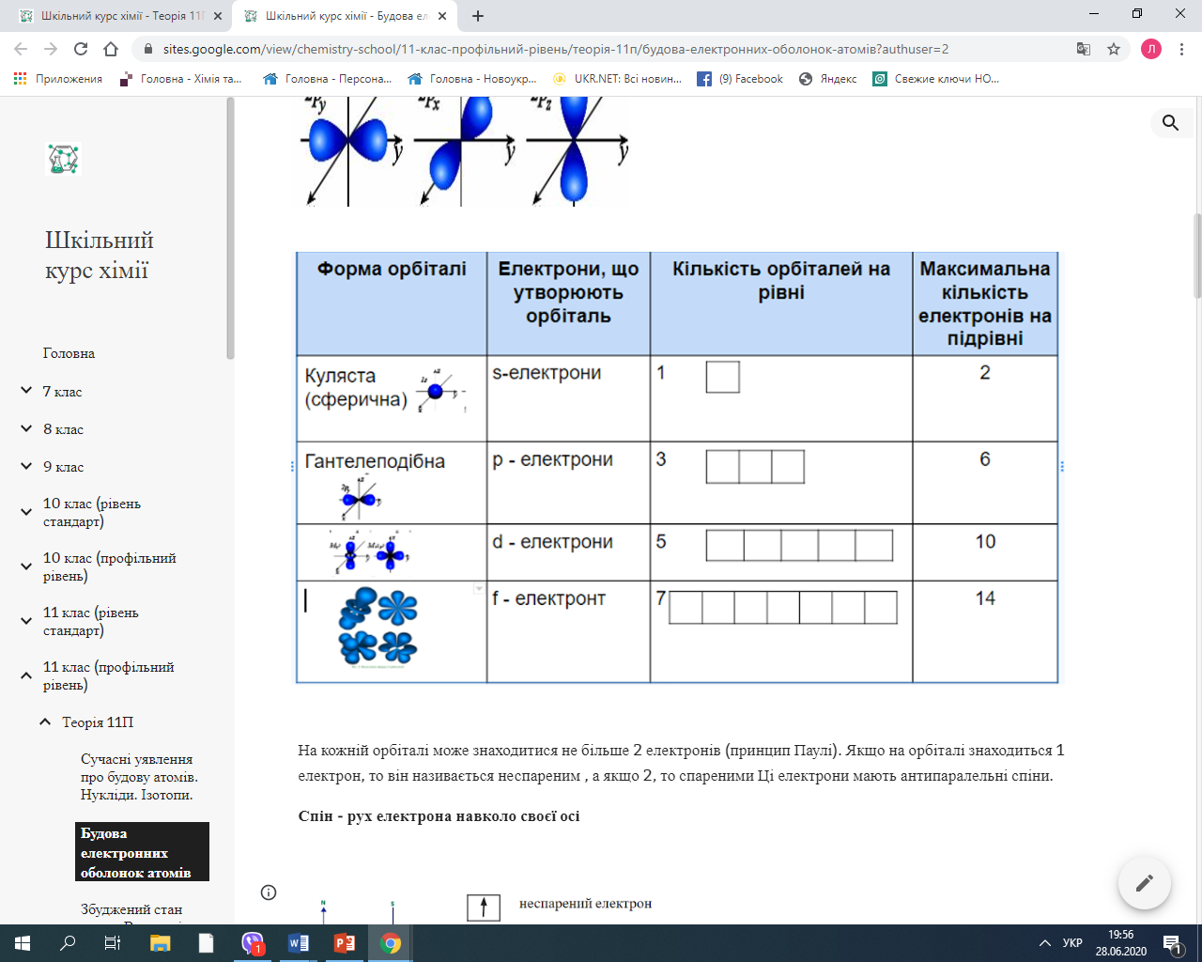
Атомні орбіталі

Slide 16

Закріплення набутих знань
Електрон – це
А. Позитивно заряджена частинка, що входить до складу ядра.
Б. Негативно заряджена частинка, що входить до складу ядра.
В. Стабільна, негативно заряджена елементарна частинка, що входить до складу всіх атомів.
Г. Частинка, що має значну масу.

Slide 17
2. Як можна визначити кількість електронів у атомі:
А. По номеру періоду, де розташований хімічний елемент.
Б. По номеру групи, де розташований хімічний елемент.
В. По підгрупі, в якій розташований хімічний елемент.
Г. По порядковому номеру елемента.

Slide 18
3. Виберіть правильне твердження:
А. Електрон – це частинка, що одночасно проявляє властивості і частинки, і хвилі – говорячи науковою мовою, має двоїсту природу.
Б. Електрон рухається в атомі за певною траєкторією.
В. Рухаючись навколо ядра, електрон утворює орбіталь
Г. Спін, це рух електрона біля ядра.

Slide 19
4. Орбіталь –це
А. Траєкторія руху електрона навколо ядра.
Б. Частина простору навколо ядра, ймовірність перебування електрона в якому дорівнює до 95%,
тобто найімовірніше.
В. Будь яку орбіталь спрощено зображують квадратом
Г. Будь яку орбіталь спрощено зображують колом

Slide 22
7. Кількість S – орбіталей на одному
енергетичному рівні:
А. 1
Б. 2
В. 3
Г. будь - яка

Slide 23
8 . Кількість Р – орбіталей на одному
енергетичному рівні:
А. 1
Б. 2
В. 3
Г. будь - яка

Slide 24
9. Знайдіть відповідність:

Slide 25



Домашнє завдання
Вивчити § 6 ст. 32-34,
Виконати вправу №40 ст.37.
Виліпити з пластиліну або іншого зручного матеріалу моделі S і Р орбіталей.

